Slide 1

Jpo 2026 – Master d’Études anglophones

Slide 2
Le Master Recherche d’Études anglophones à Sorbonne Université
Directrice du Master
Sandrine Parageau: sandrine.parageau@sorbonne-universite.fr
Gestionnaire administrative du Master
Karine Valbon: karine.valbon@sorbonne-universite.fr
Responsable de la Commission pédagogique du Master
Juliette Utard: juliette.utard@sorbonne-universite.fr
Co-directeur du Bi-Master Histoire/Anglais
Fabrice Bensimon: fabrice.bensimon@sorbonne-universite.fr
Directrice de l’UFR
Florence Bourgne: florence.bourgne@sorbonne-universite.fr
PIED DE PAGE
Pour modifier le titre de la présentation en pied de toutes les diapos :
onglet [Insertion] | "En-tête/Pied" ;
dans le champ "Pied de page", indiquez le titre ;
cliquez sur le bouton [Appliquer partout].
Le titre de la section est à saisir ou à copier sur chaque diapo concernée.

Slide 3
Master Recherche Études anglophones
Pourquoi choisir le master recherche études anglophones de Sorbonne université ?
Présentation des cours
Les débouchés
Candidatures mon master 2026

Slide 4
1
Pourquoi le master recherche études anglophones de Sorbonne université ?

Slide 5

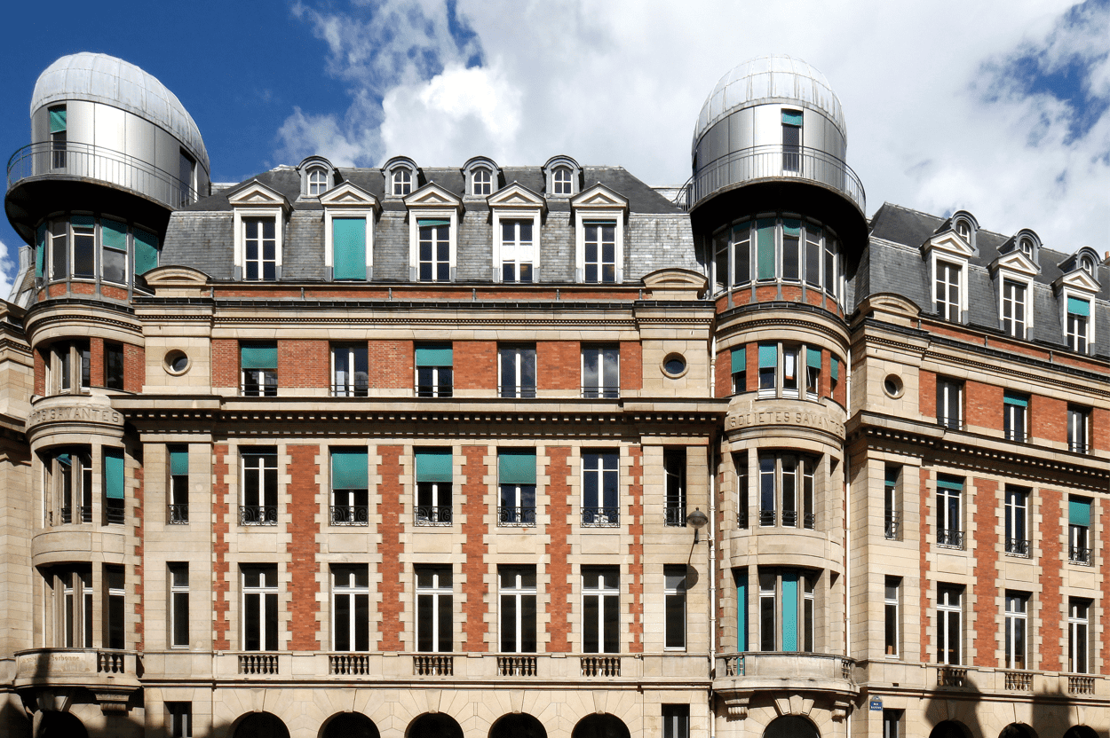
Lieux d’enseignement
Sorbonne
17 rue de la Sorbonne Paris 5e
Maison de la Recherche de Sorbonne Université
28 rue Serpente Paris 6e
PIED DE PAGE
Pour modifier le titre de la présentation en pied de toutes les diapos :
onglet [Insertion] | "En-tête/Pied" ;
dans le champ "Pied de page", indiquez le titre ;
cliquez sur le bouton [Appliquer partout].
Le titre de la section est à saisir ou à copier sur chaque diapo concernée.

Slide 6


Bibliothèques
Bibliothèque de l’UFR d’Études anglophones / PRIMO SU
Bibliothèque interuniversitaire de la Sorbonne (BIS)
Bibliothèque Serpente, Maison de la Recherche

Slide 7
Une grande diversité de séminaires
17 séminaires (M1 + M2) en petits groupes : chaque étudiant.e en choisit 2
❧ 8 séminaires de littérature britannique ou américaine
❧ 7 séminaires d’histoire et de civilisation britanniques ou américaines
❧ 2 séminaires de linguistique

Slide 8
Quelques exemples de thèmes de séminaires (enseignés en anglais):
Bodies in medieval Britain
Shakespeare en son temps
Théâtre contemporain de langue anglaise
Fiction et fictionnalité au XVIIIe siècle
Littérature américaine, corps et santé
Food, politics and society in twentieth-century Britain
Gender and patriarchy in early modern England
The colours of Victorian Britain
La structure informationnelle de l’énoncé
American Literature & the Poetics and Politics of Water
Reading and writing lives: Native American and African American autobiographies (1750-1900)

Slide 9
La mobilité internationale
Étudiant.e: Erasmus ou convention interuniversitaire dans les pays hors-Europe
Lecteur.ice de français dans une université anglophone
Assistant.e de français dans un établissement anglophone
Séjour court en été (Middlebury: Oxford, UK et Vermont, US)

Slide 10
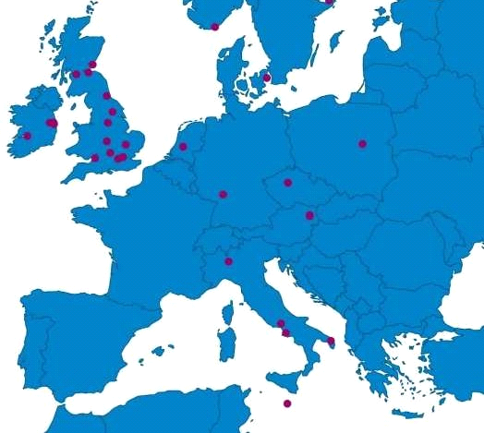
L
e
s
m
o
b
i
l
i
t
é
s
i
n
t
e
r
n
a
t
i
o
n
a
l
e
s
p
o
s
s
i
b
l
e
s
Nos
partenariats Erasmus et 4EU+
Nos
conventions
au
Royaume
-
Uni
University
of
Oxford
Danemark
University
of
Cambridge
Copenhague
Royal
Holloway,
U.
of
London
Autriche
University College London
Vienne
University of Bristol
Allemagne
University of Warwick
Heidelberg
University of York
Pays
-
Bas
University of Strathclyde
Utrecht
Durham University
Irlande
Norvège
Sheffield Hallam University
Trinity College Dublin
Agder
University of St. Andrews
University
College
Dublin
Italie
University of Edinburgh
Dublin City University
Milan,
Naples,
Cassino
Maynooth University
République tchèque
University of Limerick
Prague
-
Charles
University

Slide 11
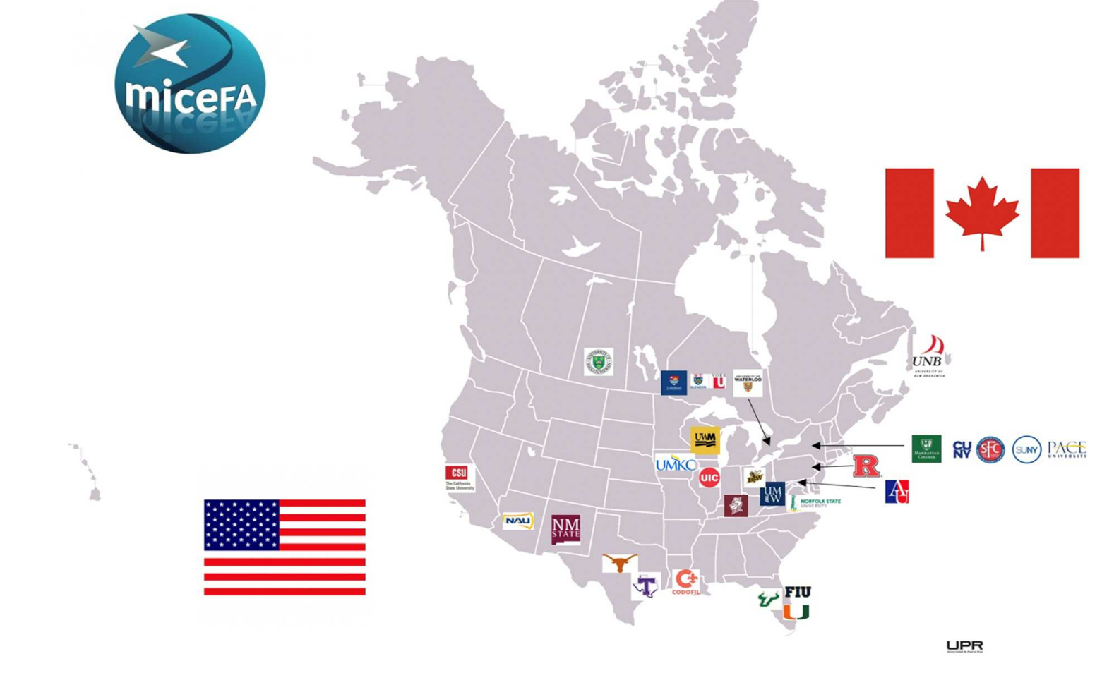
Séjours aux États-Unis et au Canada dans les établissements du réseau MICEFA

Slide 12
Lectorat (après le M1 ou le M2):
Eton (trois postes sur 2 ans)
University College London
University College Dublin
University of St Andrews

Slide 13
Unités de recherche partenaires
Etudes médiévales anglaises (UR 2557)
VALE Voix anglophones : littérature et esthétique (UR 4085)
HDEA Histoire et dynamique des espaces anglophones (UR 4086)
CeLiSo Centre de linguistique en Sorbonne (UR 7332)
Centre de recherche en histoire du XIXe siècle (UR 3550)

Slide 14
2
La structure du master: quels cours ?

Slide 15
Master 1 Semestre 1
S1 | Intitulé | Durée | Coeff.
UE1 | Séminaire 1 | 2h | 5
UE2 | Séminaire 2 | 2h | 5
UE3 | Méthodologie et traduction: 1) Initiation aux méthodes de la recherche (vendredi) et séminaire « les grands textes » (mercredi) 2) Traduction: thème + version | 3h ou 4h + 3h | 12
UE4 | Enseignements interdisciplinaires Mention LLCER : documentation et recherche (séances animées par la BSU) | variable | 4
UE5 | LV2 - au choix : pratique linguistique ou enseignement culturel | 2h | 4
Durée enseignements et ECTS |  | ≈ 12h | 30

Slide 16
Master 1 Semestre 2
S2 | Intitulé | Durée | Coeff.
UE1 | Séminaire 1 | 2h | 4
UE2 | Séminaire 2 | 2h | 4
UE3 | Méthodologie et traduction : Ateliers de rédaction (vendredi) Traduction: thème + version | 2h 3h | 8
UE4 | Mémoire |  | 12
UE5 | LV2 - au choix : pratique linguistique ou enseignement culturel | 2h | 2
Durée enseignements et ECTS |  | ≈ 11h | 30

Slide 17
Master 2 Semestre 1
S3 | Intitulé | Durée | Coeff.
UE1 | Séminaire 1 | 2h | 12
UE2 | Séminaire 2 | 2h | 12
UE3 | Initiation à la recherche : compte-rendu d’un événement scientifique (journée d’études, colloque, exposition, etc.) |  | 6
Durée enseignements et ECTS |  | 4h | 30

Slide 18
Master 2 Semestre 2
S4 | Intitulé | Durée | Coeff.
UE1 | Séminaire 1 | 2h | 5
UE2 | Séminaire 2 | 2h | 5
UE3 | Mémoire |  | 20
Durée enseignements et ECTS |  | 4h | 30

Slide 19
Exemples de sujets de mémoires récents
From “Me” to ‘‘too’’: linguistic strategies in MeToo speeches
The Forest in late Middle English literature
Believing the Unbelievable: English Credulity in the Enlightenment
The theatre of the body in Donne’s love poetry
Female singlehood in 19th-century New England regionalism
The politics of law and order in Boston
American networked feminism and social empowerment
Analyse linguistique du discours populiste de Donald Trump sur Twitter en 2020
Women, Friends and activists? Quaker petitioners and politics in England, 1650-1690

Slide 20
3
Quels débouchés ?

Slide 21
Les débouchés
Enseignement (secondaire ou supérieur):
Préparation de l’agrégation d’anglais
Thèse de doctorat (en France ou à l’étranger)
Mais aussi:
Traduction, interprétariat
Métiers de l’édition
Chargés de communication ou missions culturelles, etc.
Journalisme
… et bien d’autres

Slide 22
Quelques exemples tirés de notre enquête de suivi:
Journaliste réalisatrice à France 5
Adjoint RH – Huntsman Tioxide Europe – Chimie - Parachimie
Traductrice
Rédactrice technique à la Chambre de Commerce et d’Industrie de Paris
Directrice de clientèle, l’Usine Nouvelle
Attachée de direction, Boutemy Immobilier
Attaché Commercial XEROX Paris
Consultante en recrutement, HAYS
Chargée de communication et diffusion, Compagnie Chenevoy
Organisatrice d’événements, Publicis
Manager Conseil en stratégie, Métapôles
Pilote d'activité équipements de Protection Individuelle chez AXA France Services
…/…

Slide 23
Consultant confirmé, PricewaterhouseCoopers
Agente communication et marketing Avant Tout, les Enfants (A.T.E.) Dakar
Coordinatrice des Échanges Nationaux et Internationaux, France 24
Marketing Specialist, Yalwa (webmarketing, Allemagne).
Directeur adjoint de programme à la commission franco-américaine.
Blogueur, T Magazine Blog - NYTimes Blog
Cadre de communication chez Renault
Journaliste RFI, membre du comité d’évaluation des universités
Analyst, Private Equity and VC Investments at FactSet Research Systems, Inc.
Commissaire de police, Interpol, traite des enfants (son sujet de mémoire de Master)
Attachée de presse Editions Actes Sud

Slide 24
4
Candidater sur mon master

Slide 25
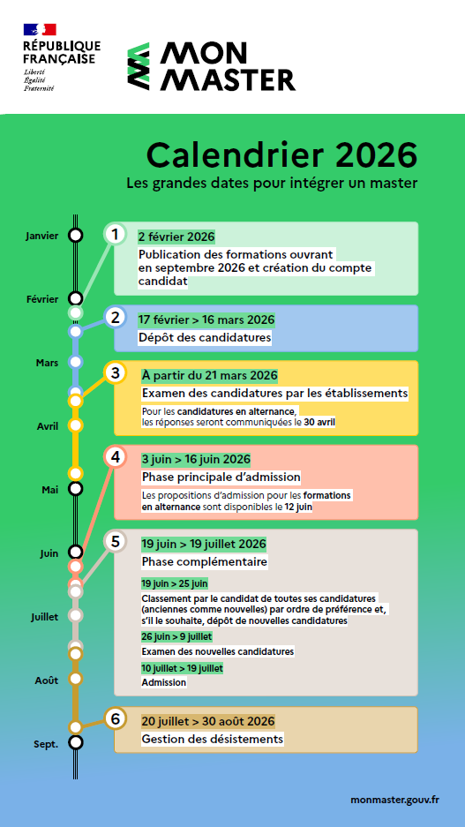

Slide 26
Monmaster.gouv.fr
Candidatures: du 17 février au 16 mars 2026
Pièces demandées
Relevés de notes (du Bac au 1er semestre de L3)
CV en anglais
Lettre de motivation en anglais (1 page)
Formulaire d’accord de principe signé par un.e directeur.ice de recherche (voir le tableau « Domaines de recherches » sur le Moodle pédagogique de l’UFR d’études anglophones)
Test de langue française, niveau C1, si le français n’est pas la langue maternelle

Slide 27
Prérequis et critères d’admission
Capacité d’accueil: 100 étudiant.e.s
Prérequis
• Être titulaire d'une licence (ou double-licence) d’anglais (ou équivalent)
• Niveau C1 en français pour les non-francophones
Entretien avec un.e directeur.ice de recherches dont l’accord est indispensable
Critères
• Licence validée avec résultats solides dans la spécialité envisagée (civilisation, littérature ou linguistique)
• Projet de recherche encadré par un.e enseignant.e de l’UFR

Slide 28
Pour trouver la liste des enseignant.e.s, l’emploi du temps, la brochure d’enseignement 2025-26, etc.

Slide 29
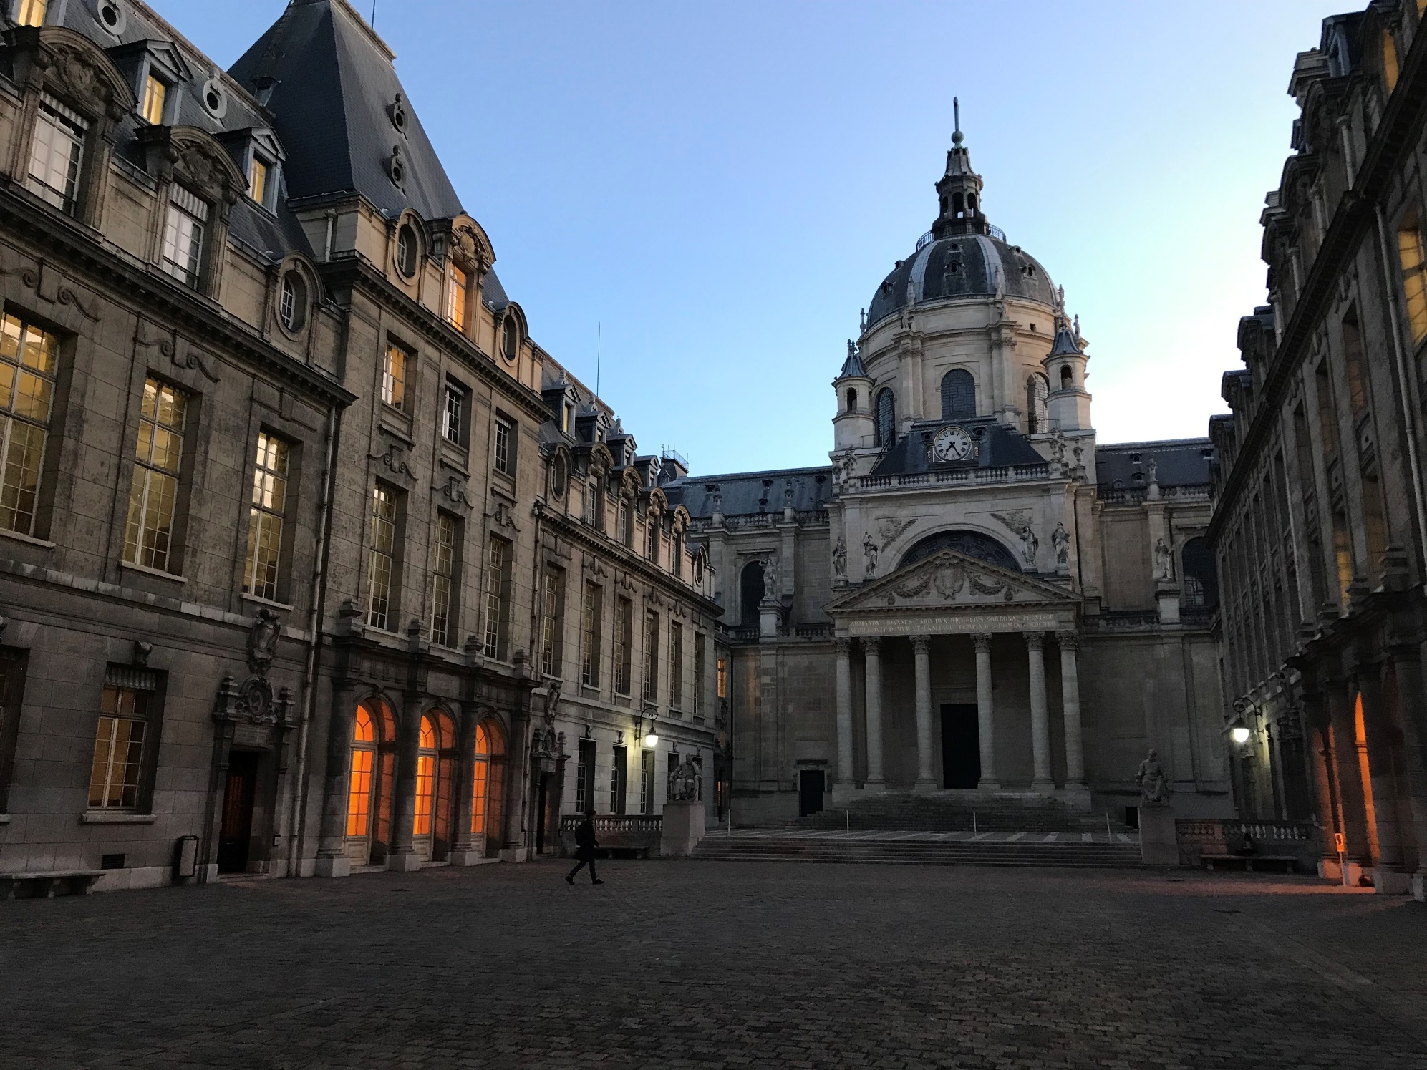
À bientôt !

